Slide 1
Bộ môn Bệnh lý học Giảng viên hướng dẫn: ThS. BS Nguyễn Phúc Học
ĐẠI CƯƠNG BỆNH LÝ VỀ TIM MẠCH
Nhóm 2:
Vũ Thị Mỹ Yên
Nguyễn Quốc Huy
Nguyễn Thị Diệu Hằng
Nguyễn Thị Quỳnh Trang
Phan Thị Hoài Thu

Slide 2
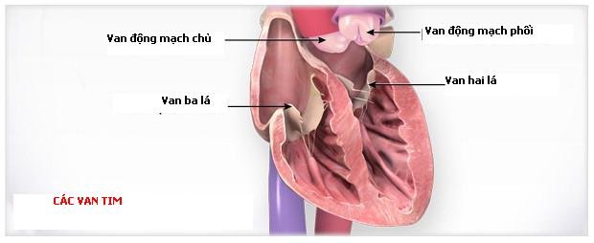
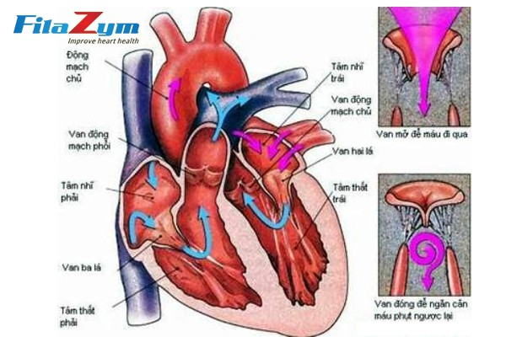
I. Nhắc lại giải phẫu sinh lý hệ tim mạch 1. Tim Tim là một khối cơ rỗng, được chia làm 4 ngăn, các van tim, cấu tạo màng ngoài tim, cơ tim, màng trong tim cung cấp máu cho tim.

Slide 3
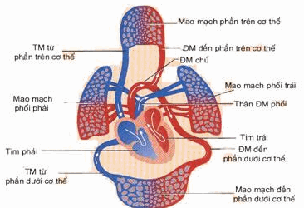
2. Mạch máu
Động mạch
Tĩnh mạch
Mao mạch

Slide 4
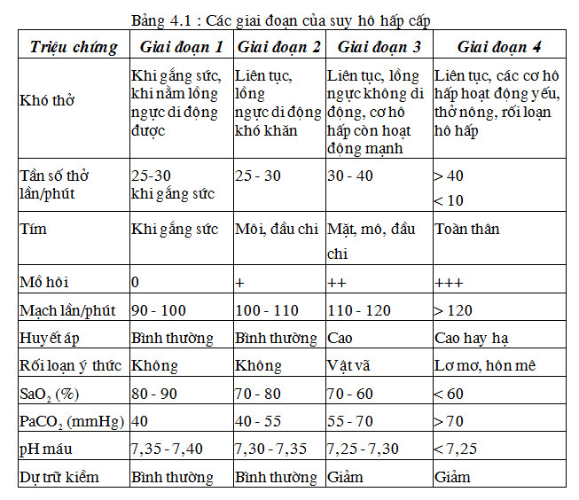
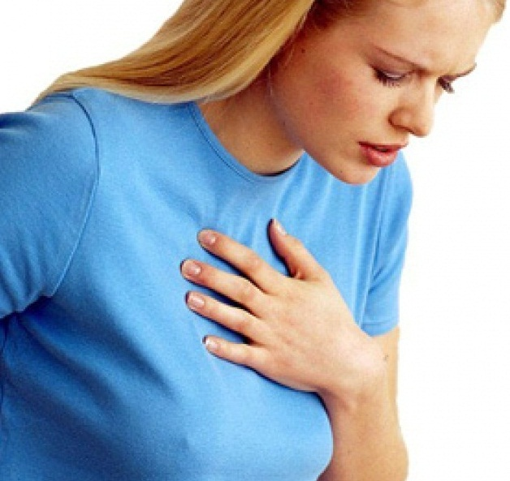
II. Một số triệu chứng biểu hiện bệnh lý tim mạch
1. Khó thở - Là do thiếu oxy khi suy tim và cản trở trao đổi khí (oxy và cacbonic) giữa phế nang và mao mạch phổi. - Khó thở có nhiều mức độ:

Slide 5
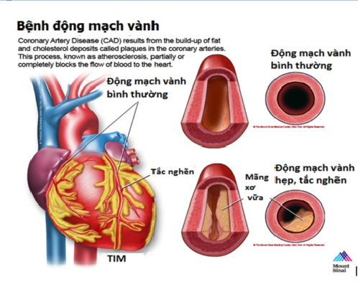
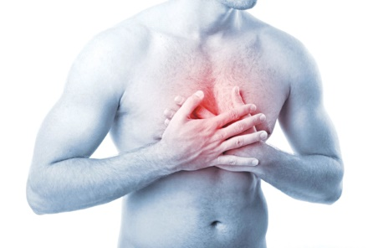
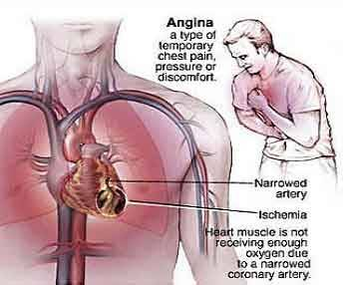
2. Đau ngực Đau vùng trước tim hay đau sau xương ức dưới nhiều tính chất khác nhau: - Đau nhói như kim châm - Đau thắt ngực: cơn đau thắt bóp, nóng rát vùng ngực, có khi lan lên cổ, ra sau lưng.

Slide 6
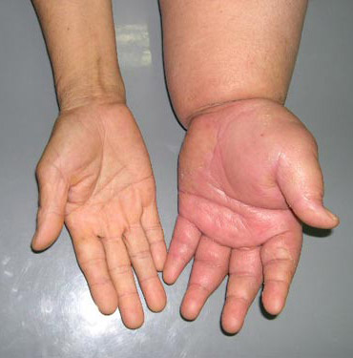
3. Ngất-lịm: -Là hiện tượng mất tri giác trong thời gian ngắn, tự hồi phục có sự giảm rõ rệt hoạt động tuần hoàn và hô hấp trong thời gian đó. Nguyên nhân : tụt huyết áp thế đứng, giảm tạm thời máu tới não, do bệnh tim mạch. 4. Phù: -Là hiện tượng ứ nước trong khoảng gian bào. Các nguyên nhân: bệnh thận, tim, suy gan, suy dinh dưỡng. -Phù do tim thường là phù tím, mềm. -Phù do viêm tắc tĩnh mạch chi dưới thường phù cứng, phù trắng.

Slide 7
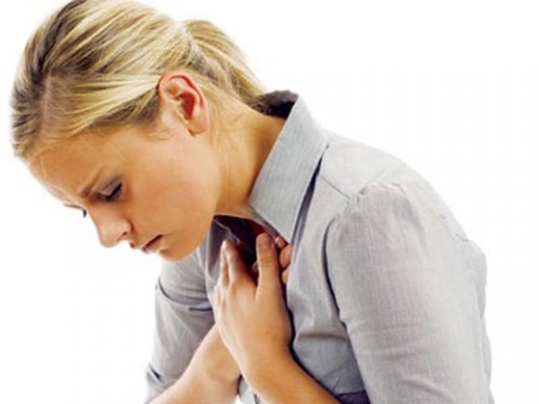
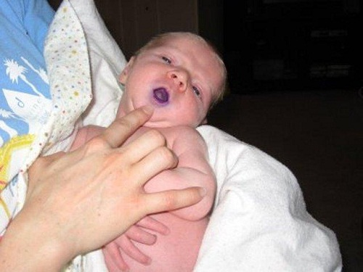
5. Tím tái da và niêm mạc: Do thiếu oxy và tăng HbCO2 trong máu. Tím thường thấy rõ rệt ở môi, niêm mạc miệng, móng và da. - Tím trung tâm: gặp khi có các bệnh tim bẩm sinh có luồng máu thông từ phải sang trái( máu tĩnh mạch sang hòa vào máu động mạch). Ví dụ: tứ chứng Fallot… - Tím ngoại biên: gặp do tuần hoàn bị chậm lai, khi suy tim nặng, viêm màng ngoài tim co thắt. Ví dụ: hội chứng Pick…

Slide 8
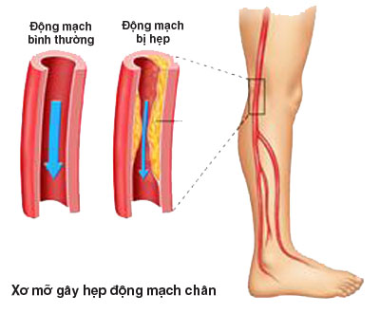
6. Đau chi dưới do thiếu máu cấp: Bệnh nhân đau đột ngột, dữ dội, liên tục ở bàn chân, cẳng chân, ngón chân, có thể lan lên đùi, tắc, hẹp nhánh lớn của động mạch chi dưới. 7. Cơn đau cách hồi: Là triệu chứng đau xảy ra khi đang đi lại, hết đau khi nghỉ ngơi. Vị trí đau tương ứng với vùng bắp chân và không lan, thương do viêm tắc động mạch chi dưới.

Slide 9
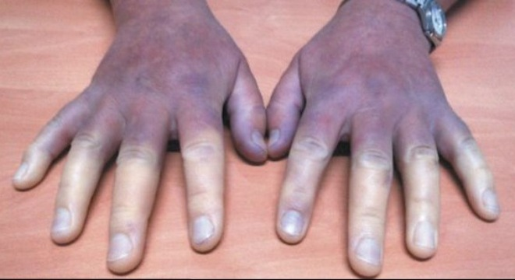
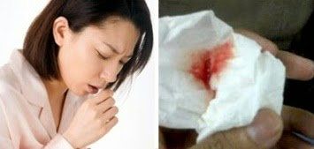
8. Hội chứng Raynaud: Là cơn rối loạn vận mạch thường xảy ra khi bệnh nhân tiếp xúc với lạnh, biểu hiện ở các ngón tay và bàn tay, có thể cả ngón chân, bàn chân và mũi… Diễn biến qua 3 giai đoạn. Nguyên nhân: do dung thuốc( chẹn beta..), bệnh xơ cứng bì, bệnh máu, viêm tắc động mạch, chèn ép bó mạch thần kinh hoặc không rõ nguyên nhân. 9. Một số triệu chứng khác: Mệt: không phải là dấu hiệu đặc trưng của bệnh tim mạch, có thể do giảm cung lượng tim… Đái ít: Hay gặp trên bệnh nhân suy tim do giảm lưu lượng máu qua thận. Ho và ho ra máu.

Slide 10
III. Khái niệm một số tiếng tim bất thường:
Nghe tim là phần quan trọng trong thăm khám tim.
- Vị trí nghe tim là nơi sóng âm từ hoạt động của các van tim, luồng máu…
Các vị trí nghe tim ở người bình thường: cạnh ức phải trên, cạnh ức trái trên, cạnh ức trái dưới, mỏm tim.
- Vị trí nghe tim theo Luisada:
+ Vùng van 2 lá: nghe ở mỏm tim, giao điểm đường giữa đòn trái và khoang liên sườn 4-5.
+ Vùng van 3 lá: nghe tại mũi ức
+ Vùng van động mạch chủ: nghe ở liên sườn II cạnh ức phải và nghe ở liên sườn III cạnh ức trái.
+ Vùng van động mạch phổi: nghe ở liên sườn II cạnh ức trái.
+ Đảo ngược phủ tạng: các vị trí nghe tim đối xứng sang bên phải so với các vị trí đã mô tả trên.

Slide 11
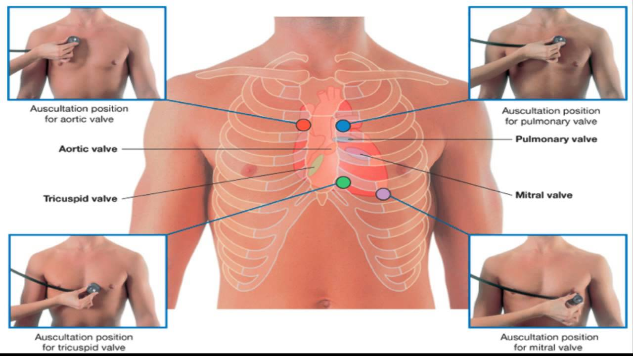

Slide 12
1. Tiếng tim:
+ Tiếng tim thứ nhất (T1): được tạo bởi tiếng của van 2 lá và van 3 lá đóng.
+Tiếng thứ 2 (T2): được tạo bởi tiếng của van động mạch chủ và van động mạch phổi đóng.
+Tiếng thứ 3 sinh lý gặp ở người bình thường (T3): được hình thành do giai đoạn đầy máu nhanh ở đầu thì tâm trương, máu từ nhĩ xuống thất, làm buồng thất giãn ra chạm vào thành ngực gây ra T3.
+Tiếng thứ 3 bệnh lý (nhịp ngựa phi): cũng giống như T3 sinh lý, khác là gặp ở bệnh tim nặng, buồng tim giãn to.
+Nhịp ngựa phi được chia thành 3 loại: tiền tâm thu, đầu tâm trương, kết hợp.
+Tiếng clắc mở van 2 lá: nghe thấy ở mỏm tim hoặc liên sườn IV-V cạnh ức trái, gặp ở bệnh hẹp lỗ van 2 lá van bị xơ cứng, vôi hóa tạo nên tiếng clắc.
+Tiếng clíc: gặp ở bệnh sa van 2 lá, khi đóng van 2 lá, lá van sa bị bật lên nhĩ trái, tạo ra tiếng clíc đi sau T1.
+Tiếng cọ màng ngoài tim: nó được tạo ra khi tim co bóp, lá thành và lá mạng của màng ngoài tim cọ sát vào nhau.
+Còn nhiều tiếng tim bệnh lý khác: tiếng đại bác,….

Slide 13
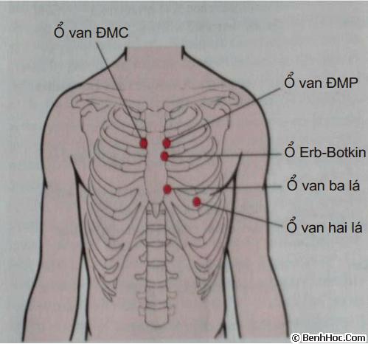
2. Tiếng thổi:
a. Cơ chế:
-Khi dòng máu đi từ chỗ rộng qua chỗ hẹp rồi lại đến chỗ rộng tạo ra tiếng thổi.
-Cường độ tiếng thổi phụ thuộc vào độ nhớt của máu, tỉ trọng máu, tốc độ dòng máu, đường kính chỗ hẹp.

Slide 14
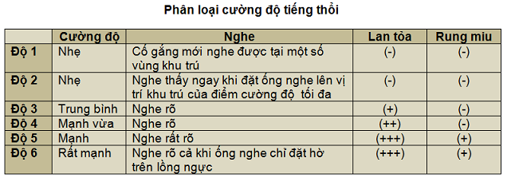
b. Phân chia cường độ tiếng thổi: ( 6 phần)
c. Tiếng thổi tâm thu: khi vừa nghe vừa bắt mạch, tiếng thổi tâm thu nghe được khi mạch nảy (ở thì tâm thu).
d. Tiếng thổi tâm trương: Là tiếng thổi xuất hiện ở thời kỳ tâm trương (mạch chìm) ngay sau tiếng T2.
e. Tiếng thổi liên tục: là tiếng thổi ở cả thì tâm thu và tâm trương.
f. Tiếng cọ màng ngoài tim: là tiếng thô ráp như 2 miếng giấy ráp xát vào nhau, xuất hiện theo nhịp tim trong chi chuyển tim, là do lá thành và lá tạng của màng ngoài tim do bị viêm không còn trơn nhẵn tạo thành .

Slide 15
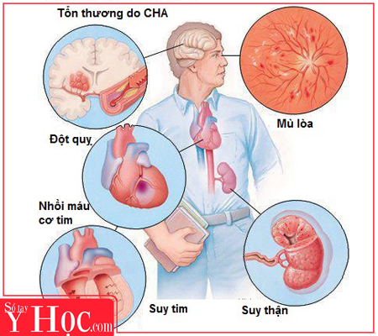
3. Các bệnh tim mạch thường gặp:
-Tăng huyết áp .
-Xơ vữa động mạch
-Suy tim
-Bệnh thiếu máu cơ tim (bệnh mạch vành tim): nhồi máu cơ tim, đau thắt ngực.
-Các bệnh lý ngoại biên.

